Slide 1
Eine Übersicht über Crossover-Operationen für genetische Algorithmen
Gerald Siegert
Seminar
Naturanaloge Algorithmen und Multi-Agenten Systeme
20./21.07.2017

Slide 2
Agenda
Was ist ein Genetischer Algorithmus?
Klassifizierung von Crossover-Operationen
Elementare Crossover-Operationen
Eindimensionale Repräsentationen
Grundlegende Datentypen
Vorstellung von zwei Crossover-Operationen im Detail
Mehrdimensionale Repräsentationen
Anwendungsspezifische Codierungen
Universelle Crossover-Operationen
Worauf kommt es bei der Auswahl an?

Slide 3
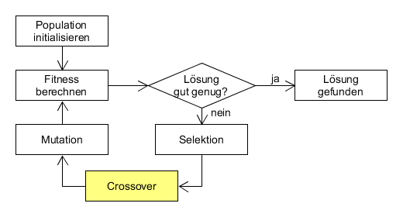
Was ist ein Genetischer Algorithmus?
Basiert auf Evolution
Erstellt basierend auf Ausgangspopulation neue Kinderelemente
Ob Element gut ist, entscheidet sich über Fitness-Funktion
Crossover-Operation beeinflusst maßgeblich die Qualität und Effizienz

Slide 4
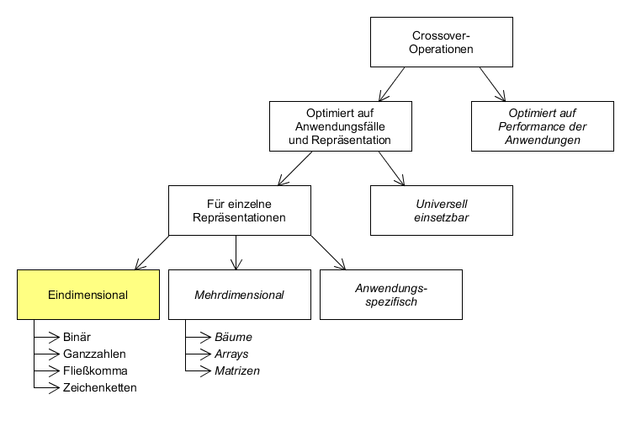
Klassifizierung von Crossover-Operationen
Lassen sich basierend auf ihren Eigenschaften in Kategorien einteilen:

Slide 5
Elementare Crossover-Operationen
Dienen als Basis für andere Crossover-Operatoren
Eignen sich prinzipiell für alle Anwendungsfälle
N-Point-Crossover (1-Point/2-Point-Crossover): Teilt Chromosomen an n Punkten auf und fügt sie als Kinder neu zusammen
Segmented Crossover: Teilt Chromosomen in eine bestimmte Anzahl Segmente
Uniform Crossover: Für jedes Gen wird zufällig ausgewählt, an welches Kind es vererbt wird
BILD

Slide 6
Eindimensionale Repräsentationen: Binäre Daten
Prinzipiell für jede Anwendung geeignet
Daten sind als Binärwerte gespeichert
GA sind sehr schnell und effizient
Eignet sich auch für Ganzzahlige Werte!
Mögliche Anwendungsfälle:
Classification Problem
Multimodal Spin Lattice Problem
Passende Crossover-Operationen:
Self-Crossover
Supplementary Crossover
Generalized crossover
Notes:
Classification Problem: Lösung soll in verschiedene Kategorien klassifiziert werden.
Multimodal Spin Lattice Problem: Suchen eines minimalen Energiezustandes für 450 Spins mit je vier Zuständen auf einem 2D-Gitter.
Self-Crossover: Tauschen von einzelnen Bits innerhalb des Chromosoms.
Supplementary Crossover: Nutzt das Center of Gravity-Paradigma um Kinder zu erzeugen.
Generalized crossover: Interpretiert Chromosom als Ganzzahl und dividiert diese durch eine andere, zufällig ausgewählte Ganzzahl.

Slide 7
Eindimensionale Repräsentationen: Permutationen
Text

Slide 8
Eindimensionale Repräsentationen: Fließkommawerte
Text

Slide 9
Eindimensionale Repräsentationen: Zeichenketten
Text

Slide 10
Mehrdimensionale Repräsentationen
Text

Slide 11
Anwendungsspezifische Codierungen
Text

Slide 12
Universelle Crossover-Operationen
Text

Slide 13
Worauf kommt es bei der Auswahl an?
Vor allem eins: Effizienz des Genetischen Algorithmus

Slide 14
Noch fragen?

Slide 15
Überschrift Folie
Text

